Slide 1
CARTA ECHE
IES ILIPA MAGNA
2016-2017
1. Acceso a los formularios en línea:
https://eacea.ec.europa.eu/PPMT/
2. Meter correo corporativo del centro y contraseña creada para ECAS. Entras en el perfil del centro. Edit el formulario abierto.
Cada parte del formulario de solicitud puede ser comprobada al pulsar el botón “check all” y queda grabada una vez que se pulsa el botón “next”

Slide 2

Servicio Español para la Internacionalización de la Educación
ERASMUS+: EDUCACIÓN SUPERIOR
PARTE A: DATOS DE LA INSTITUCIÓN SOLICITANTE
A.1. INSTITUCIÓN: Nombre legal, nombre legal en inglés y acrónimo (si hubiera), Código Erasmus (aparece automáticamente para solicitantes que ya tengan carta Erasmus), dirección y pagina web
A.2. REPRESENTANTE LEGAL: aparecerán en la parte “E” de la Carta
Datos
completos que
▪ A.3.
COORDINADOR
ERASMUS: Datos
completos. Es la
persona de contacto con la Agencia Ejecutiva de Bruselas y con la Agencia Nacional. Se recomienda utilizar un correo electrónico institucional para evitar problemas en la recepción de la información si el coordinador está ausente o cambia.

Slide 3
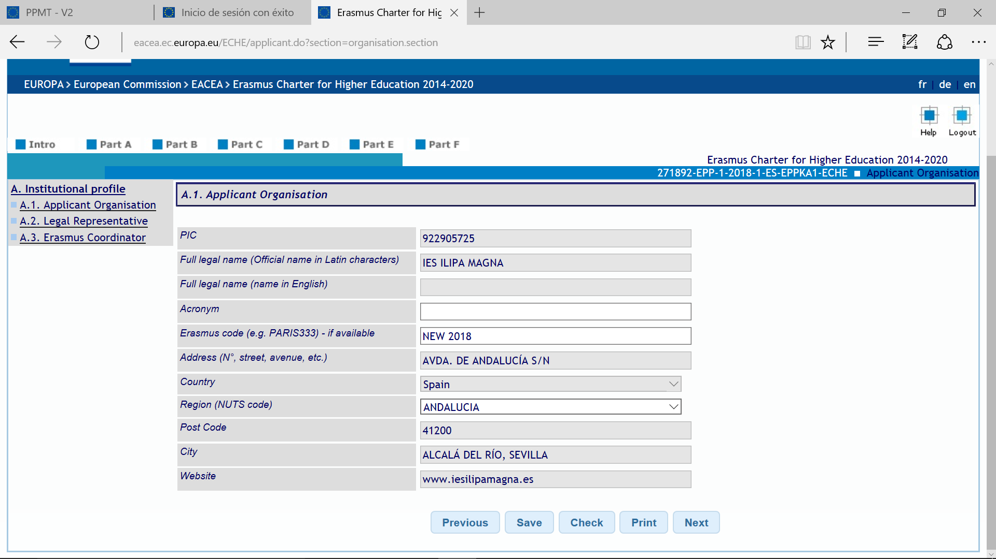

Slide 4
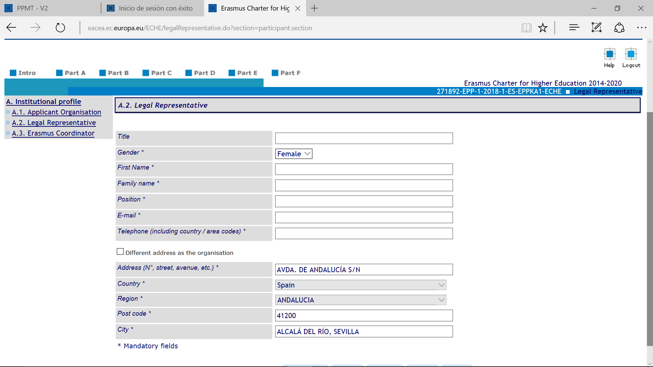

Slide 5
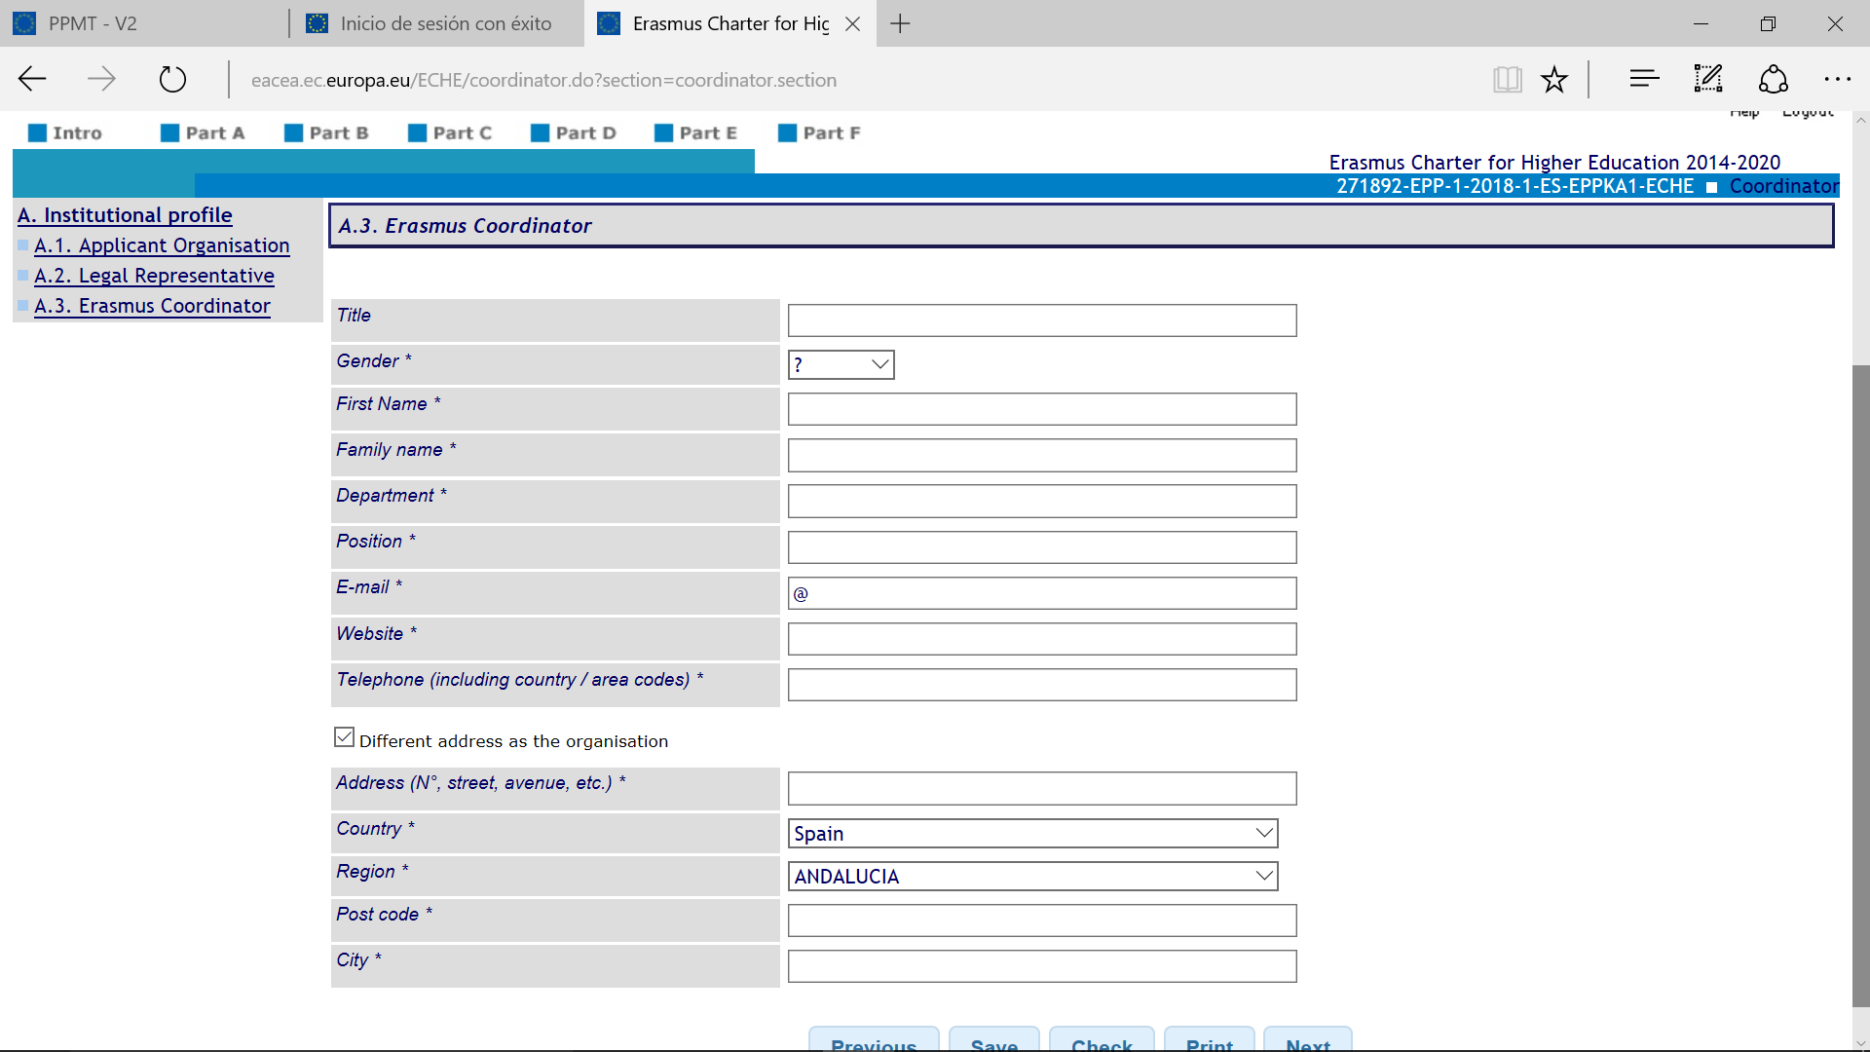

Slide 6
Servicio Español para la Internacionalización de la Educación
ERASMUS+: EDUCACIÓN SUPERIOR
PARTE B: DATOS ESTADÍSTICOS
La finalidad de estas estadísticas es poner en contexto las acciones y estrategias que la institución expone en las secciones C y D
Las estadísticas permitirán estimar si lo expuesto en las secciones C y D es realista en relación con el perfil de la institución y su capacidad operativa
La información solicitada se refiere únicamente a la educación superior (LOE)
No se deben incluir datos de otros niveles de educación
impartidos por la institución
Enseñanzas | impartidas: Short Cycle Degrees | para FP,
Enseñanzas | Artísticas Profesionales y Deportivas | de Grado
Superior.

Slide 7
PARTE B
Sección B: Estadísticas: El propósito de esta sección consiste en contextualizar
las acciones que se van a exponer con posterioridad en las secciones C y D para
determinar si la institución tiene capacidad para asumir las estrategias de
internacionalización expuestas. Es decir si la institución tiene la envergadura
suficiente para poder poner en marcha el proyecto. La información solicitada
concierne exclusivamente a los ciclos formativos de grado superior, sin embargo
se recomienda hacer una descripción de la estructura de la Formación Profesional
en España, la ubicación de la FP en los centros de Secundaria, los Centros
Integrados de Formación Profesional y la descripción de la estructura de los
órganos directivos en los centros.

Slide 8
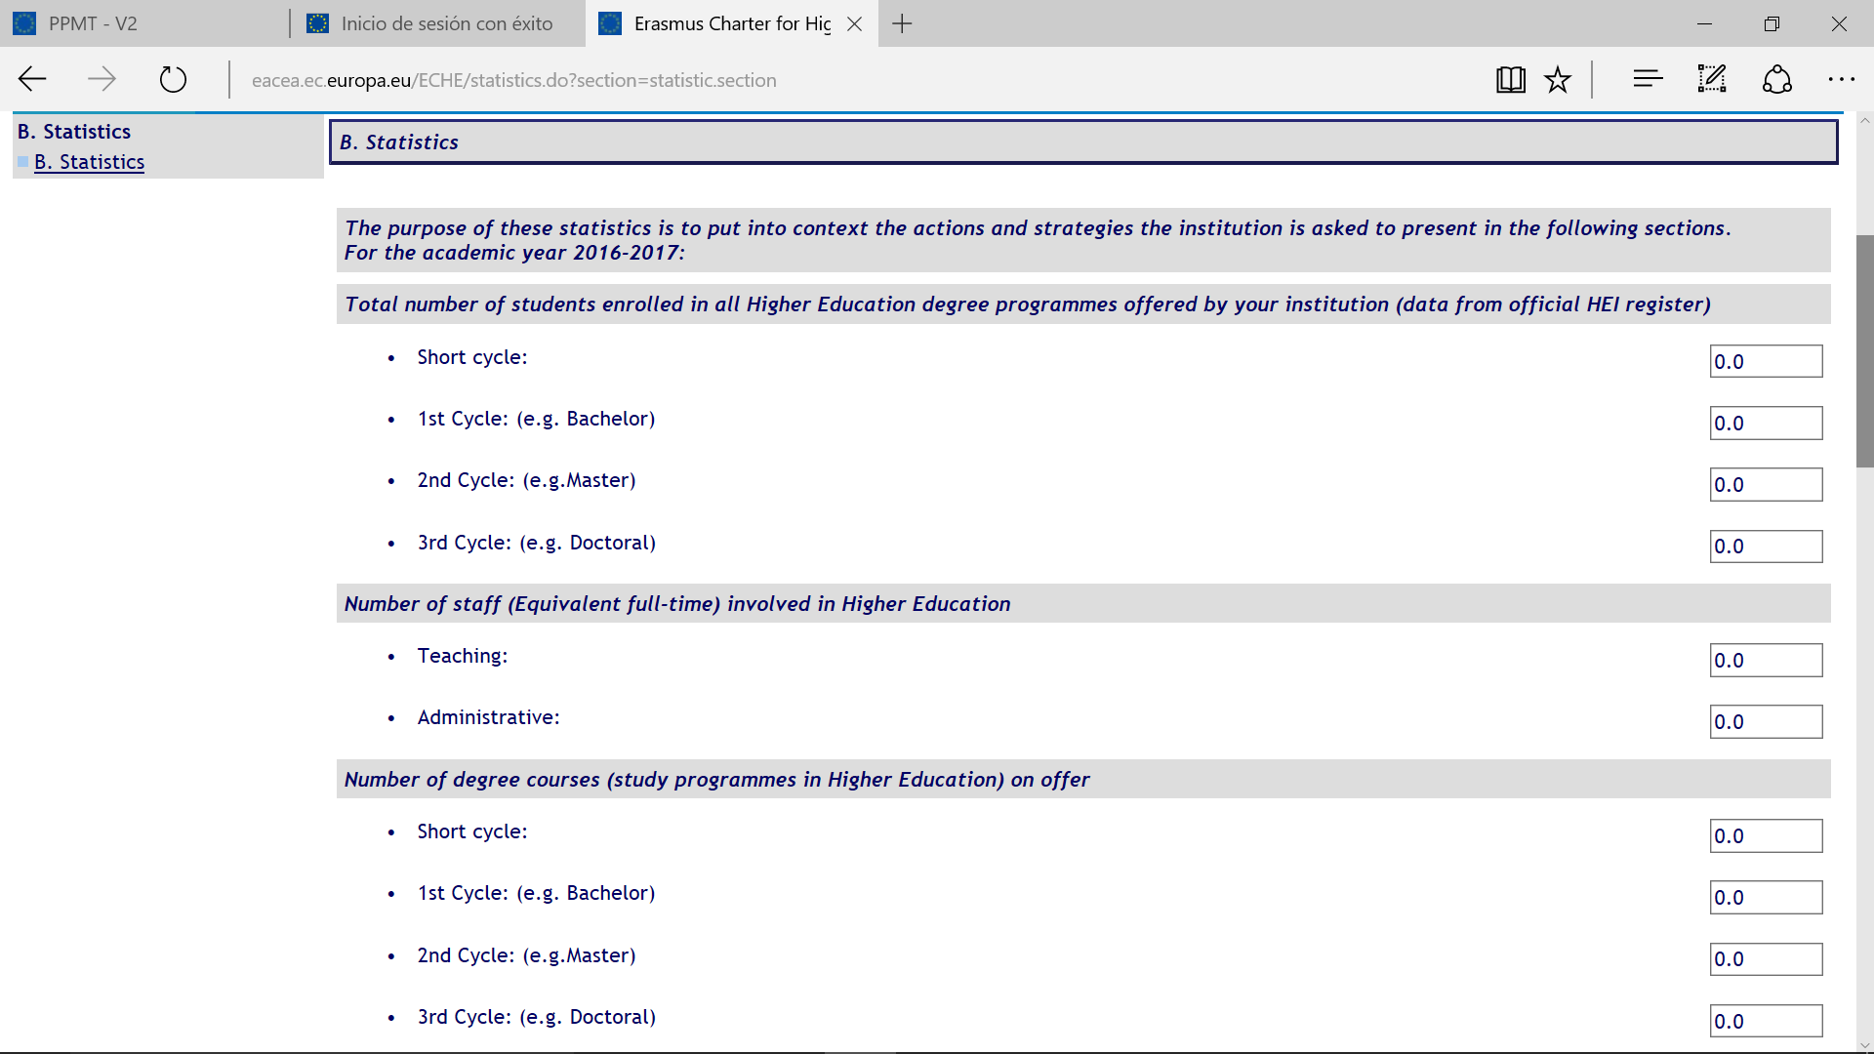

Slide 9
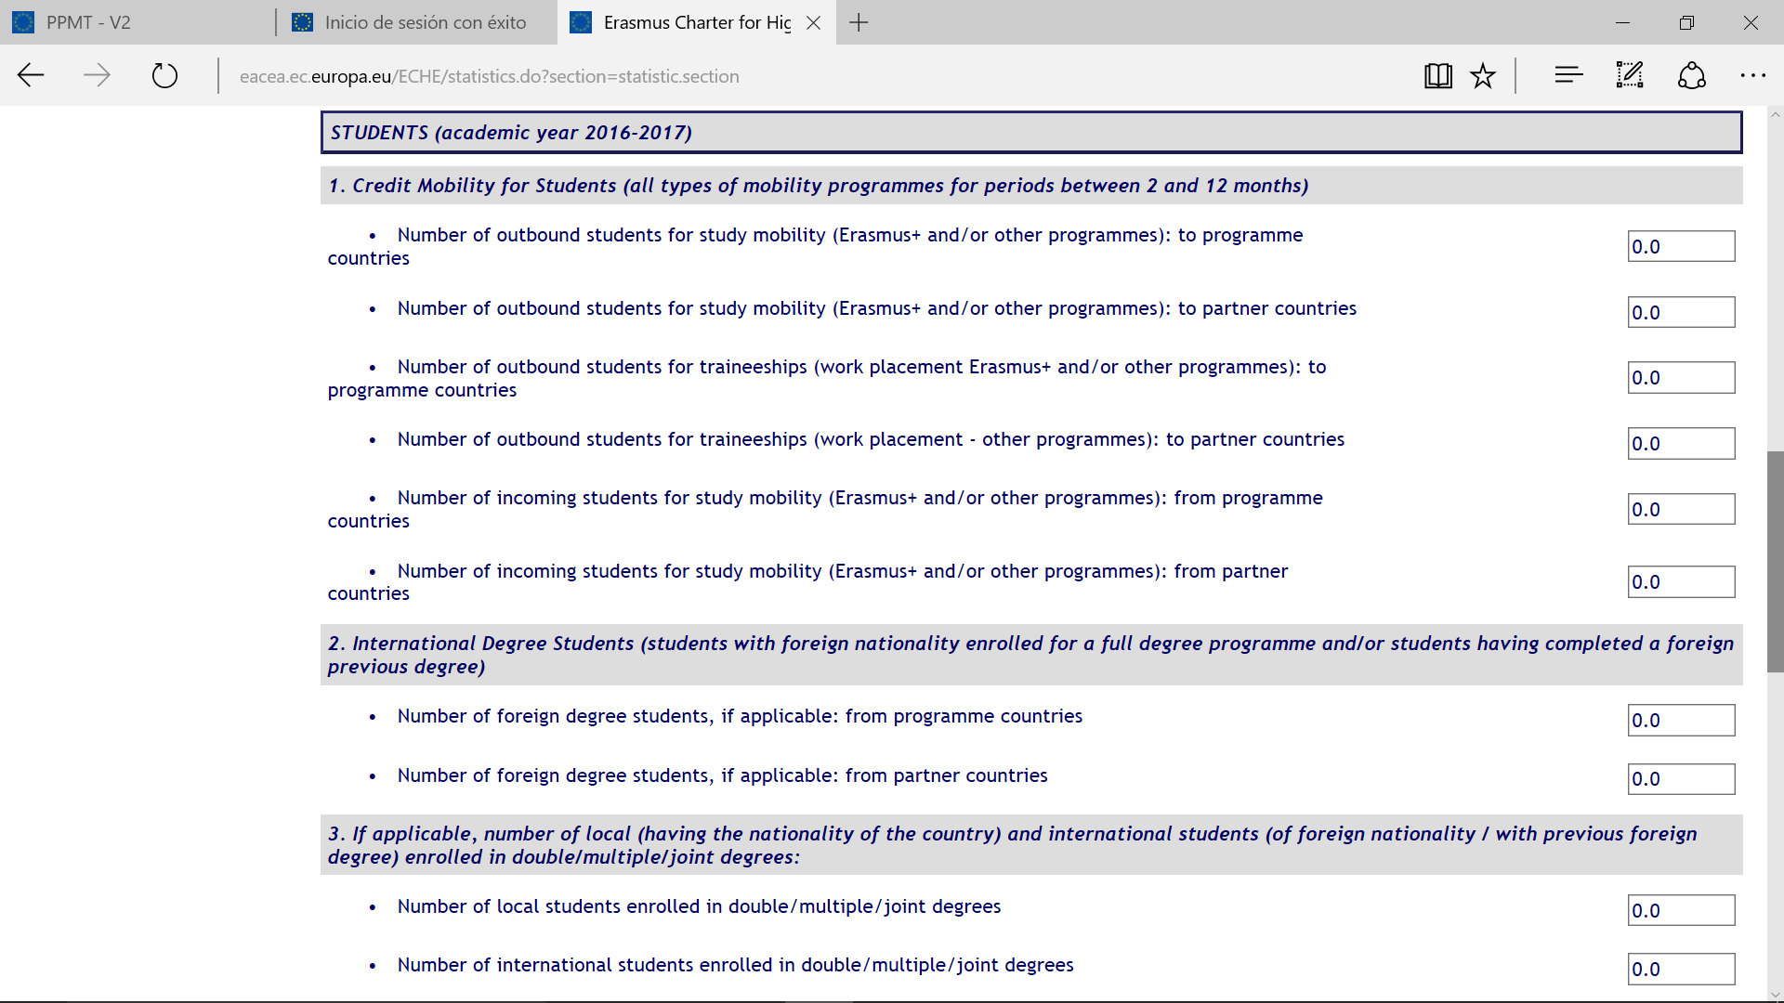

Slide 10
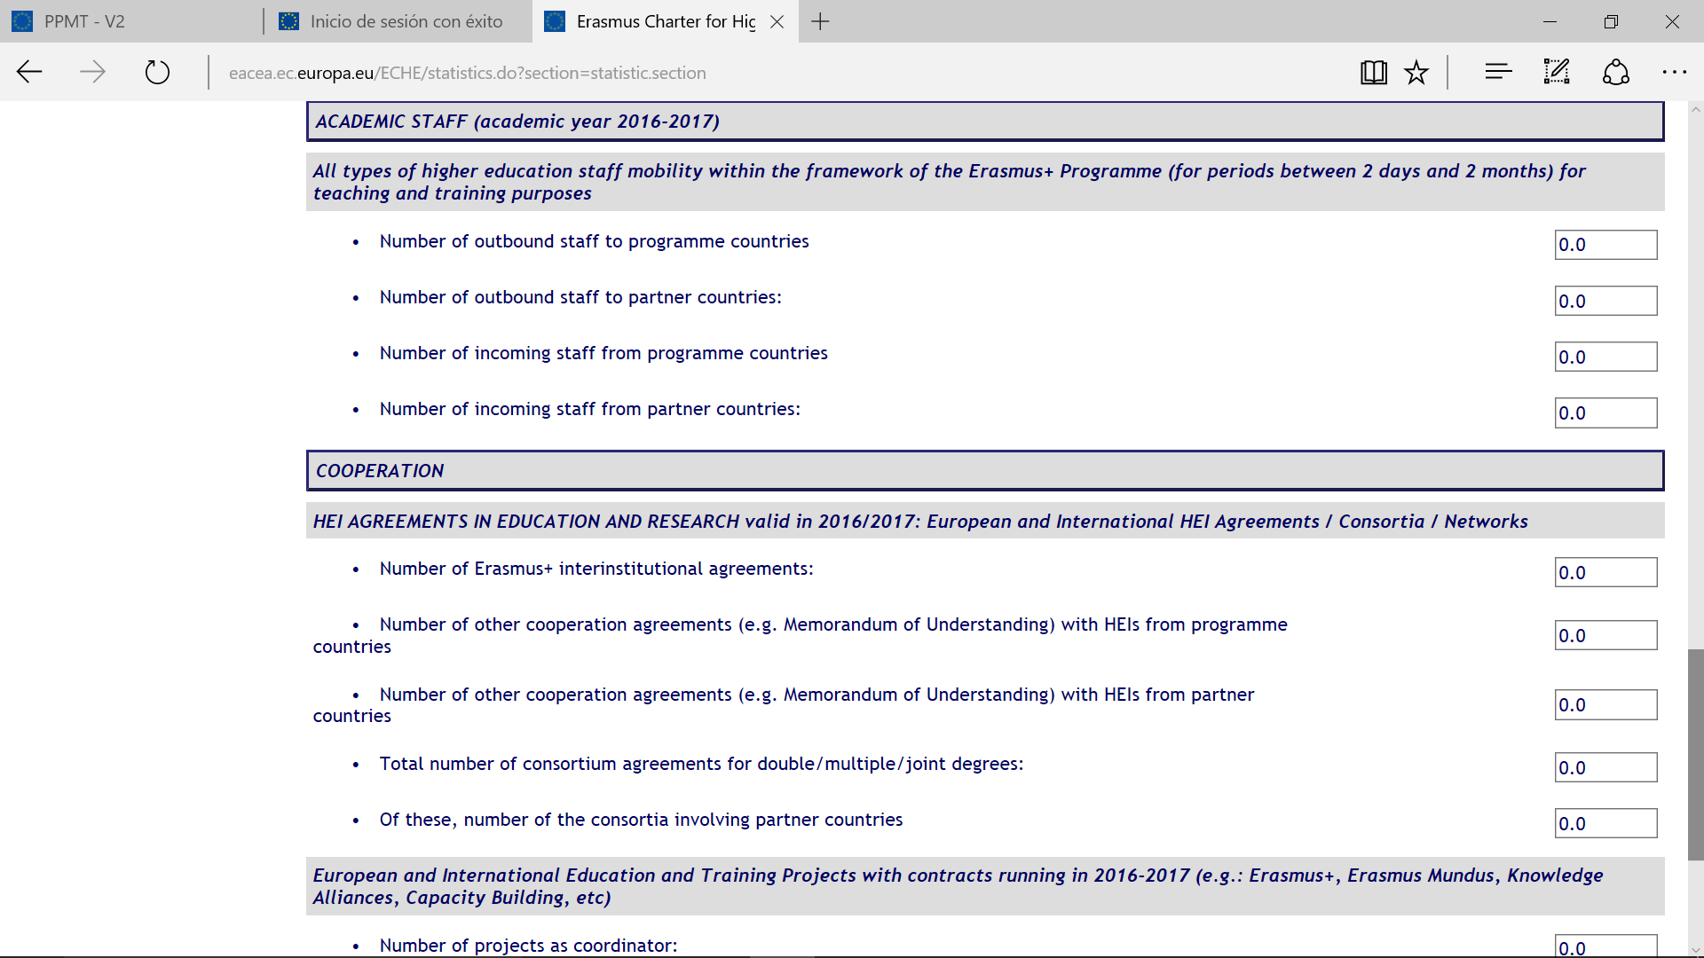

Slide 11
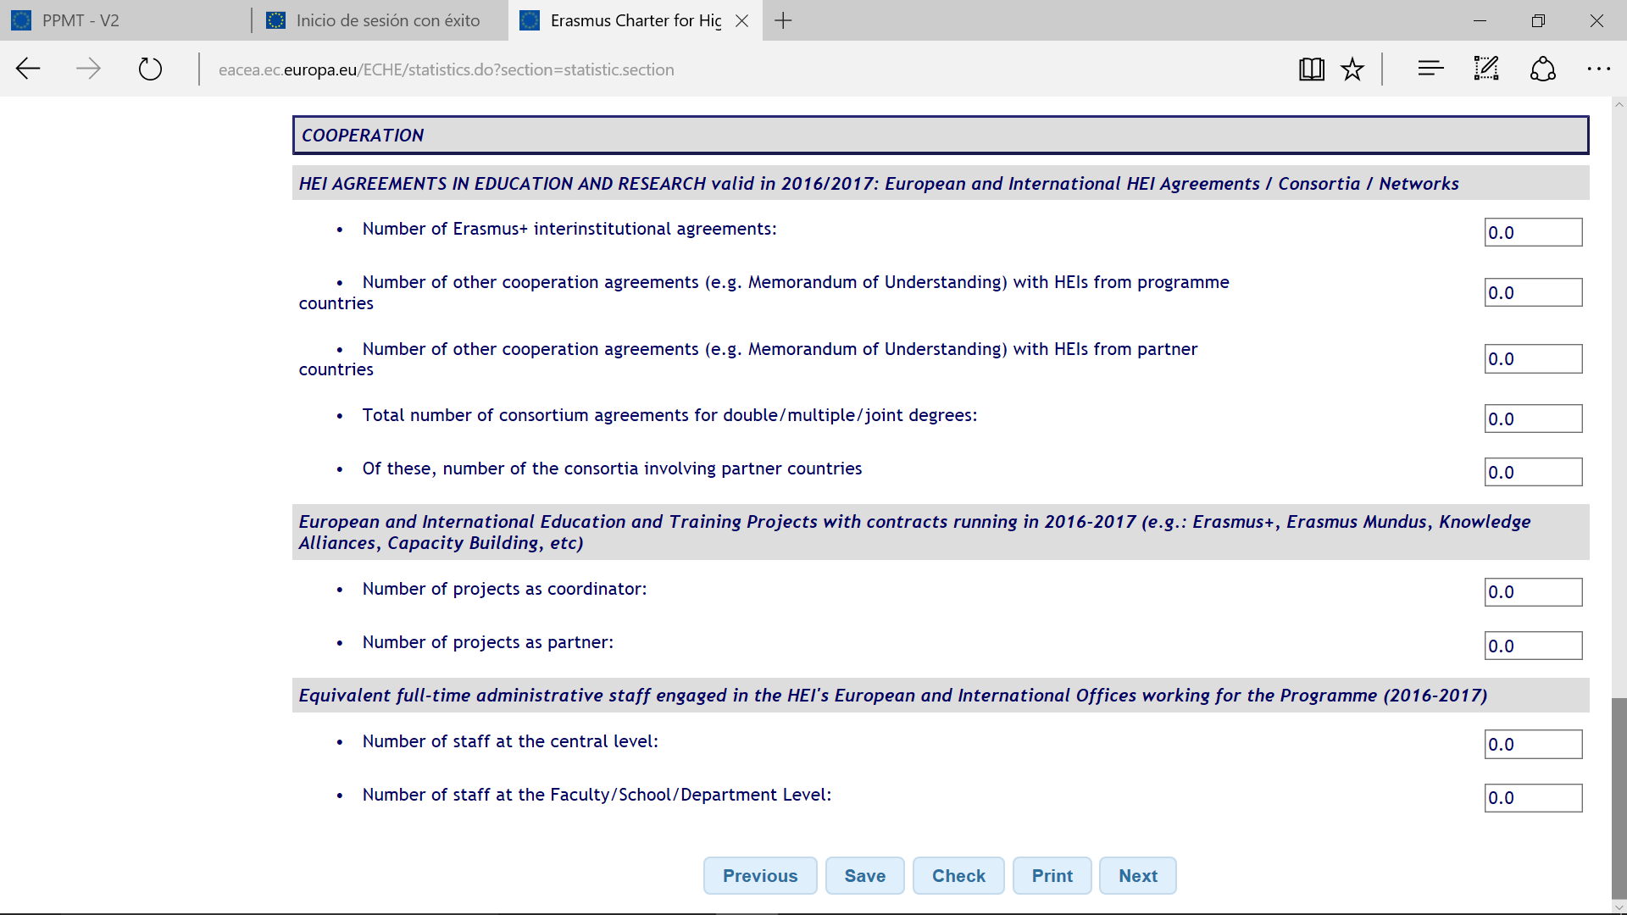

Slide 12
Servicio Español para la Internacionalización de la Educación
ERASMUS+: EDUCACIÓN SUPERIOR
PARTE C: ORGANIZACIÓN GENERAL DE LAS ACTIVIDADES DEL PROGRAMA (1)
En esta sección se encuentran los principios de la Carta en dos
tipos de campos:
Casillas de verificación para seleccionar (únicamente hay que seleccionar la casilla)
Casillas de verificación para seleccionar seguidas de preguntas que se deben responder en el espacio habilitado al efecto (hay que seleccionar la casilla y proporcionar la información que se solicita en el espacio habilitado)
Al solicitar la ECHE, la institución se compromete a cumplir con todos los principios de la misma, independientemente de las actividades que finalmente se llevarán a cabo en el marco del programa.

Slide 13
Servicio Español para la Internacionalización de la Educación
ERASMUS+: EDUCACIÓN SUPERIOR
PARTE C: ORGANIZACIÓN GENERAL DE LAS
ACTIVIDADES DEL PROGRAMA (2)
Se tienen que seleccionar las casillas de verificación al lado de cada principio, confirmando así su comprensión y compromiso.
Es obligatorio responder a todas las preguntas.
En el caso de que alguna de las preguntas no sea relevante para la Institución, se debe justificar con claridad por qué.
ATENCIÓN: La información aportada en esta sección tiene que estar en consonancia con la Declaración de Política Erasmus (Sección D del formulario)

Slide 14

Servicio Español para la Internacionalización de la Educación
ERASMUS+: EDUCACIÓN SUPERIOR
PARTE C: ORGANIZACIÓN GENERAL DE LAS ACTIVIDADES DEL PROGRAMA (3)
C.1. Organización general: Descripción de la estructura de la institución para organizar movilidad europea e internacional (max. 1000 caracteres).
C.2. Principios fundamentales: Se van marcando ( ) todos los principios fundamentales a los que se compromete la institución. Se ha de explicar el sistema de créditos académicos de los estudios de la institución, así como el método para la asignación de créditos de los cursos seguidos por los estudiantes de movilidad (máx. 1000 caracteres).
C.3. Antes de la movilidad: Describir y marcar ( ) todas las preguntas.

Slide 15

Servicio Español para la Internacionalización de la Educación
ERASMUS+: EDUCACIÓN SUPERIOR
PARTE C: ORGANIZACIÓN GENERAL DE LAS
ACTIVIDADES DEL PROGRAMA (3)
  Durante la movilidad: describir y marcar ( ) todas las
preguntas.
  Después de la movilidad: describir y marcar ( ) todas las preguntas.
  Participación en proyectos de cooperación europea e
internacional: describir y marcar ( todas las preguntas.
  Visibilidad: marcar ( todas las preguntas.

Slide 16
Servicio Español para la Internacionalización de la Educación
ERASMUS+: EDUCACIÓN SUPERIOR
PARTE C: ORGANIZACIÓN GENERAL DE LAS ACTIVIDADES DEL PROGRAMA (4)
La Declaración de Política Erasmus establece la estrategia general de modernización e internacionalización de la Institución. En concreto, la institución debe:
Describir los grupos objetivo de movilidad y el ámbito geográfico (dentro y fuera de la UE).
Describir qué tipos de proyectos de cooperación para la innovación y buenas prácticas (KA2) se propone desarrollar, en su caso.
Explicar el impacto previsto de la participación de la Institución en el Programa en relación con su estrategia de modernización e internacionalización.

Slide 17
PARTE C
Sección C: Organización General y Programa de Actividades
Nota: Se recomienda responder a todas las preguntas formuladas.
El hecho de solicitar la ECHE implica que la institución se compromete a
acatar todos los principios concernientes a las actividades que la institución
solicita dentro del programa Erasmus+. La Institución solicitante debe seleccionar
todos las casillas relativas a estos principios y por consiguiente confirmar que
comprende y se compromete a llevarlos a cabo en el transcurso
de los proyectos. Si las casillas vienen seguidas por un espacio para
explicaciones, es necesario contestar a las preguntas. Es decir, es
obligatorio contestar a todas las preguntas en esta sección, aun cuando lo
expuesto en el anunciado sea irrelevante para los proyectos hay que
justificarlo adecuadamente. Toda la información proporcionada en esta
sección tendrá que ser coherente con la “Erasmus Policy Statement” en la
sección D.

Slide 18
Para la educación superior la participación en la KA1 y KA2 debe articularse
alrededor de acciones de movilidad de calidad.
Por consiguiente, la institución debe centrar su estrategia en:
Colaboración con más de un socio en países de la Unión Europea y/o terceros
países, con una estrategia clara de internacionalización.
Promover y apoyar la movilidad de estudiantes y personal docente y no docente
de su centro con especial atención a los sectores más frágiles mediante políticas
no discriminatorias.
Diseñar una política clara de desarrollo integrado de actividades metodológicas de
aprendizaje transnacional, (cursos de contacto, actividades modulares y
curriculares con una visión de internacionalización).

Slide 19
Reconocimiento de la importancia de dar visibilidad a los resultados obtenidos a través de las actividades individuales de los profesores de manera que se haga partícipe a toda la comunidad educativa.
Los resultados de la monitorización interna de las movilidades individuales y de los resultados de la cooperación internacional deberán ser tenidos en cuenta dentro del procedimiento de internacionalización de la institución.

Slide 20
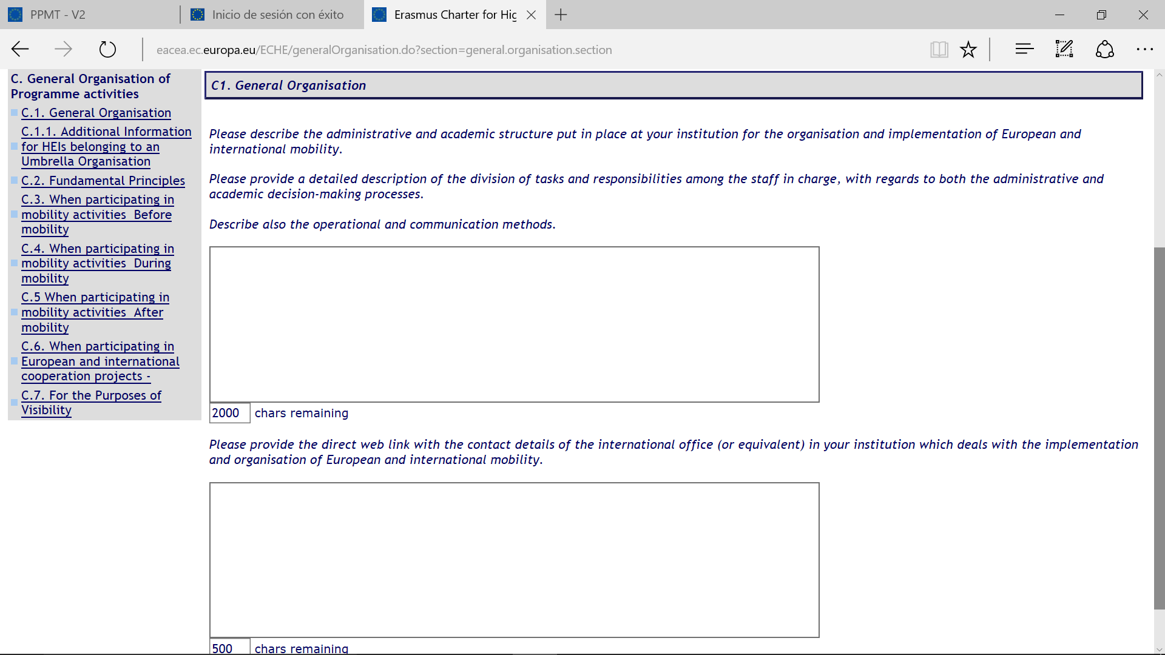

Slide 21
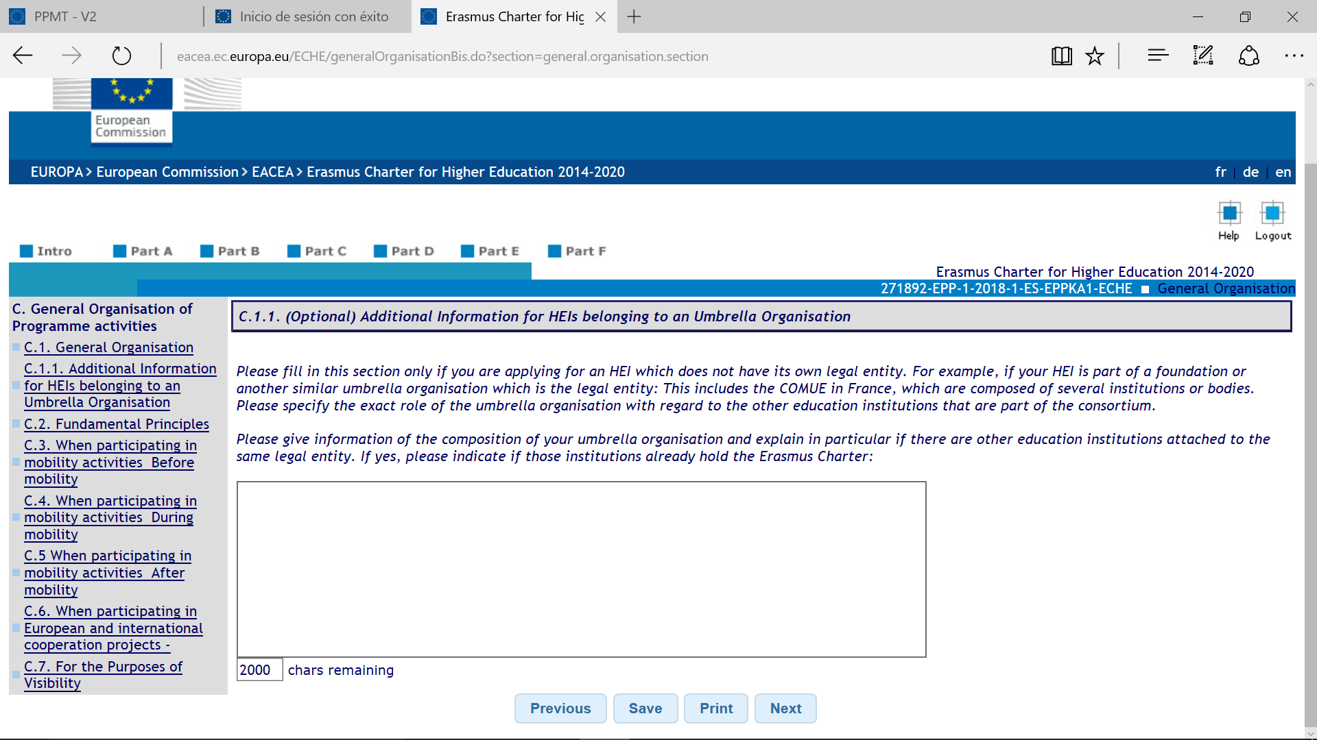

Slide 22
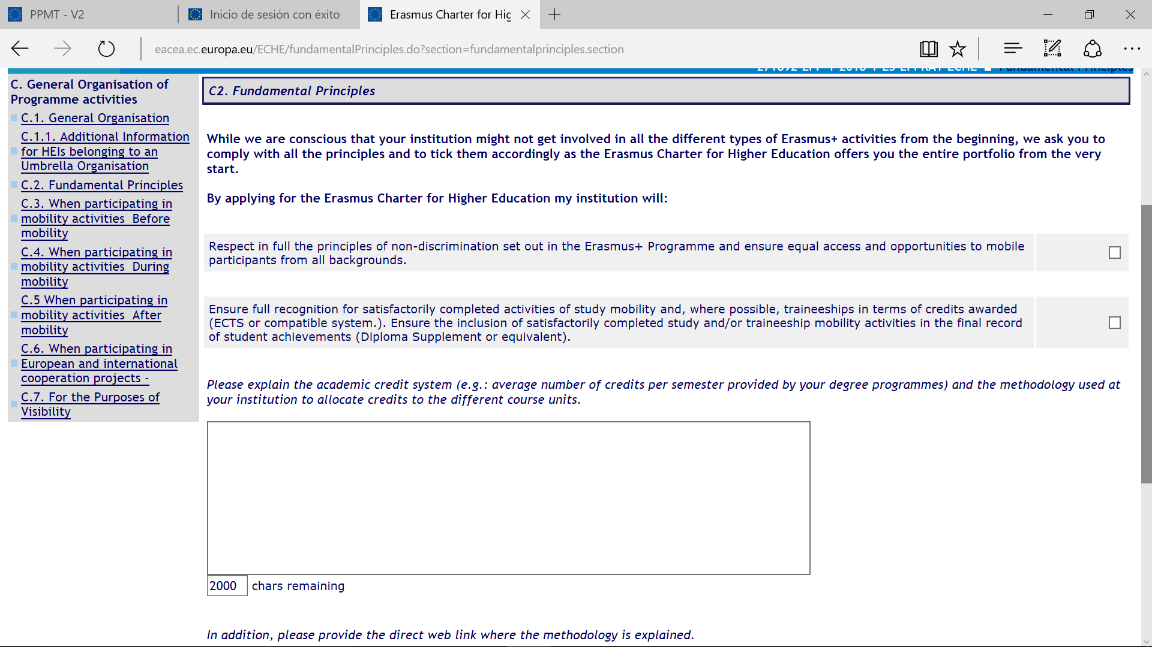

Slide 23
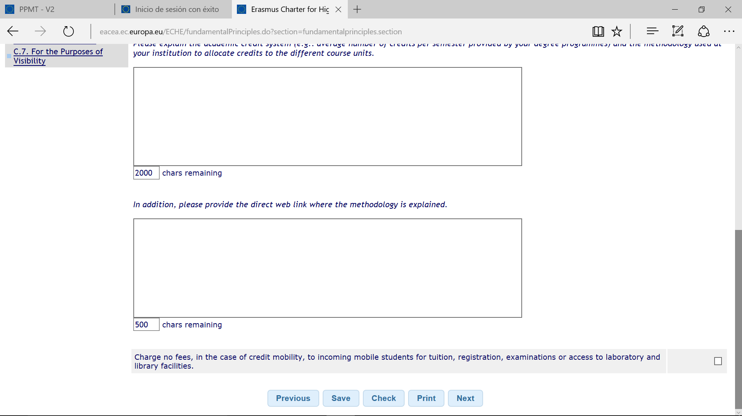

Slide 24
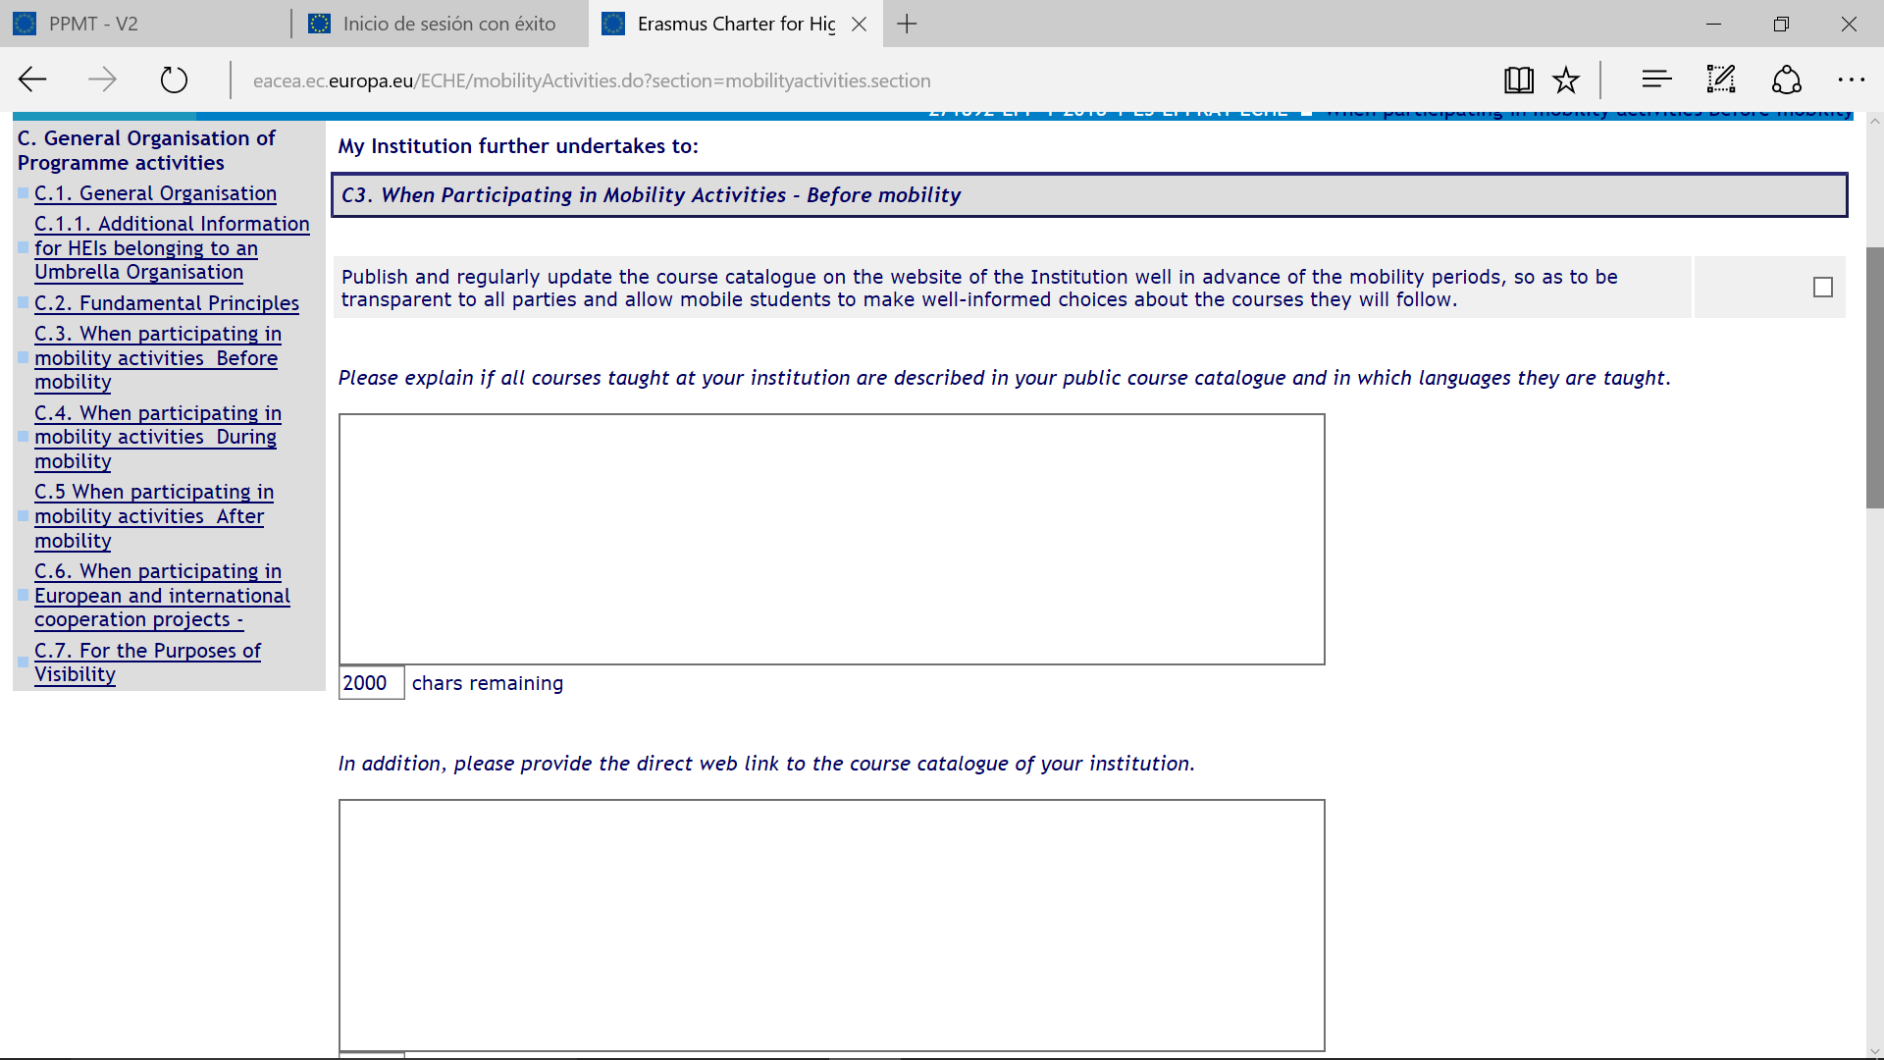

Slide 25
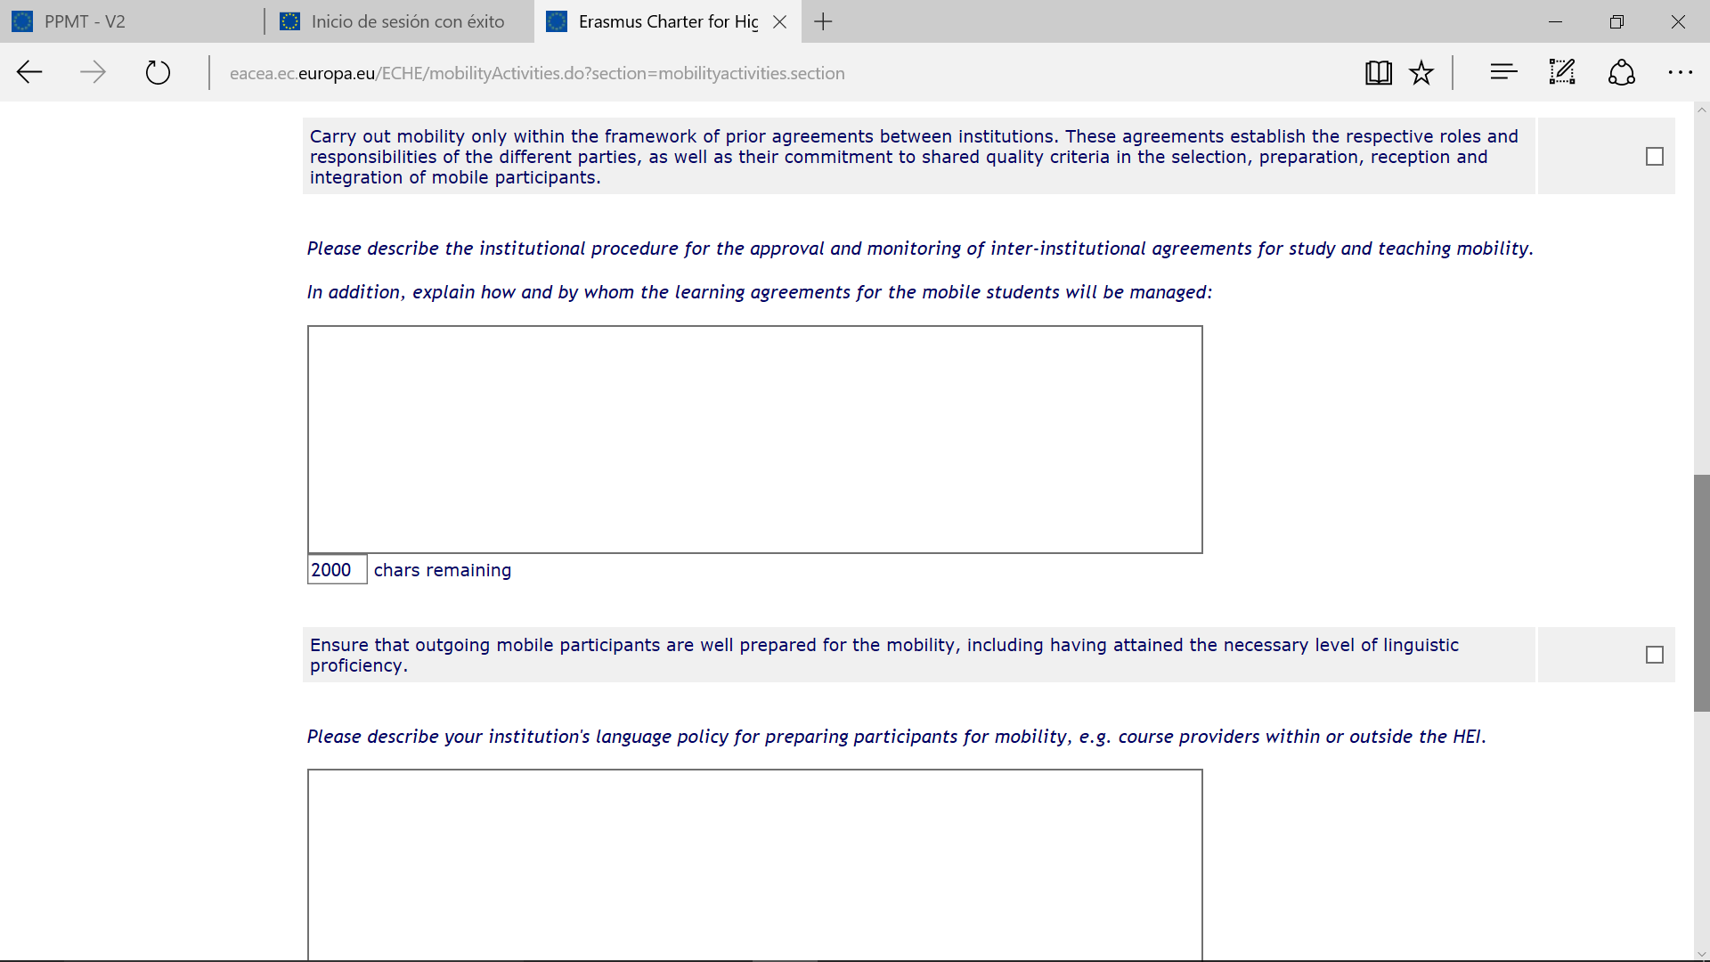

Slide 26
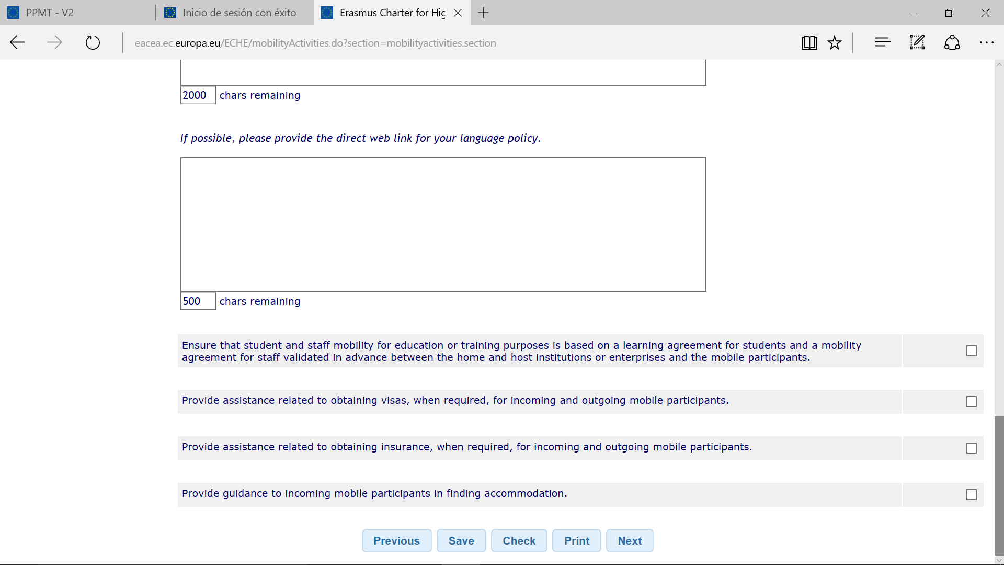

Slide 27
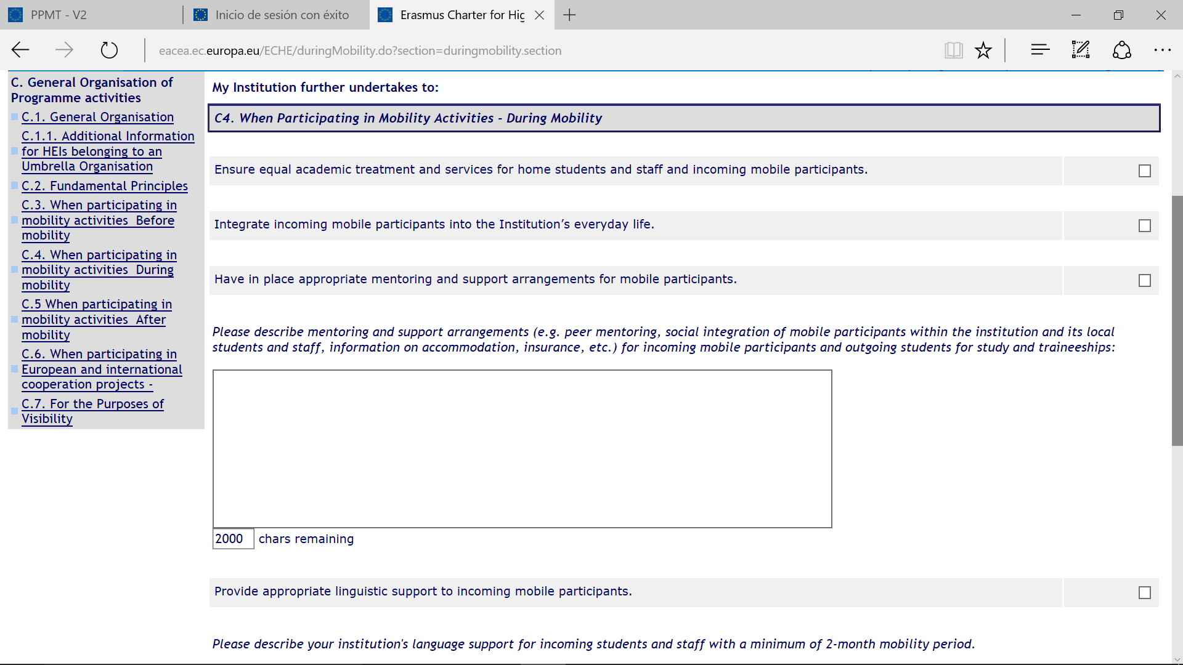

Slide 28
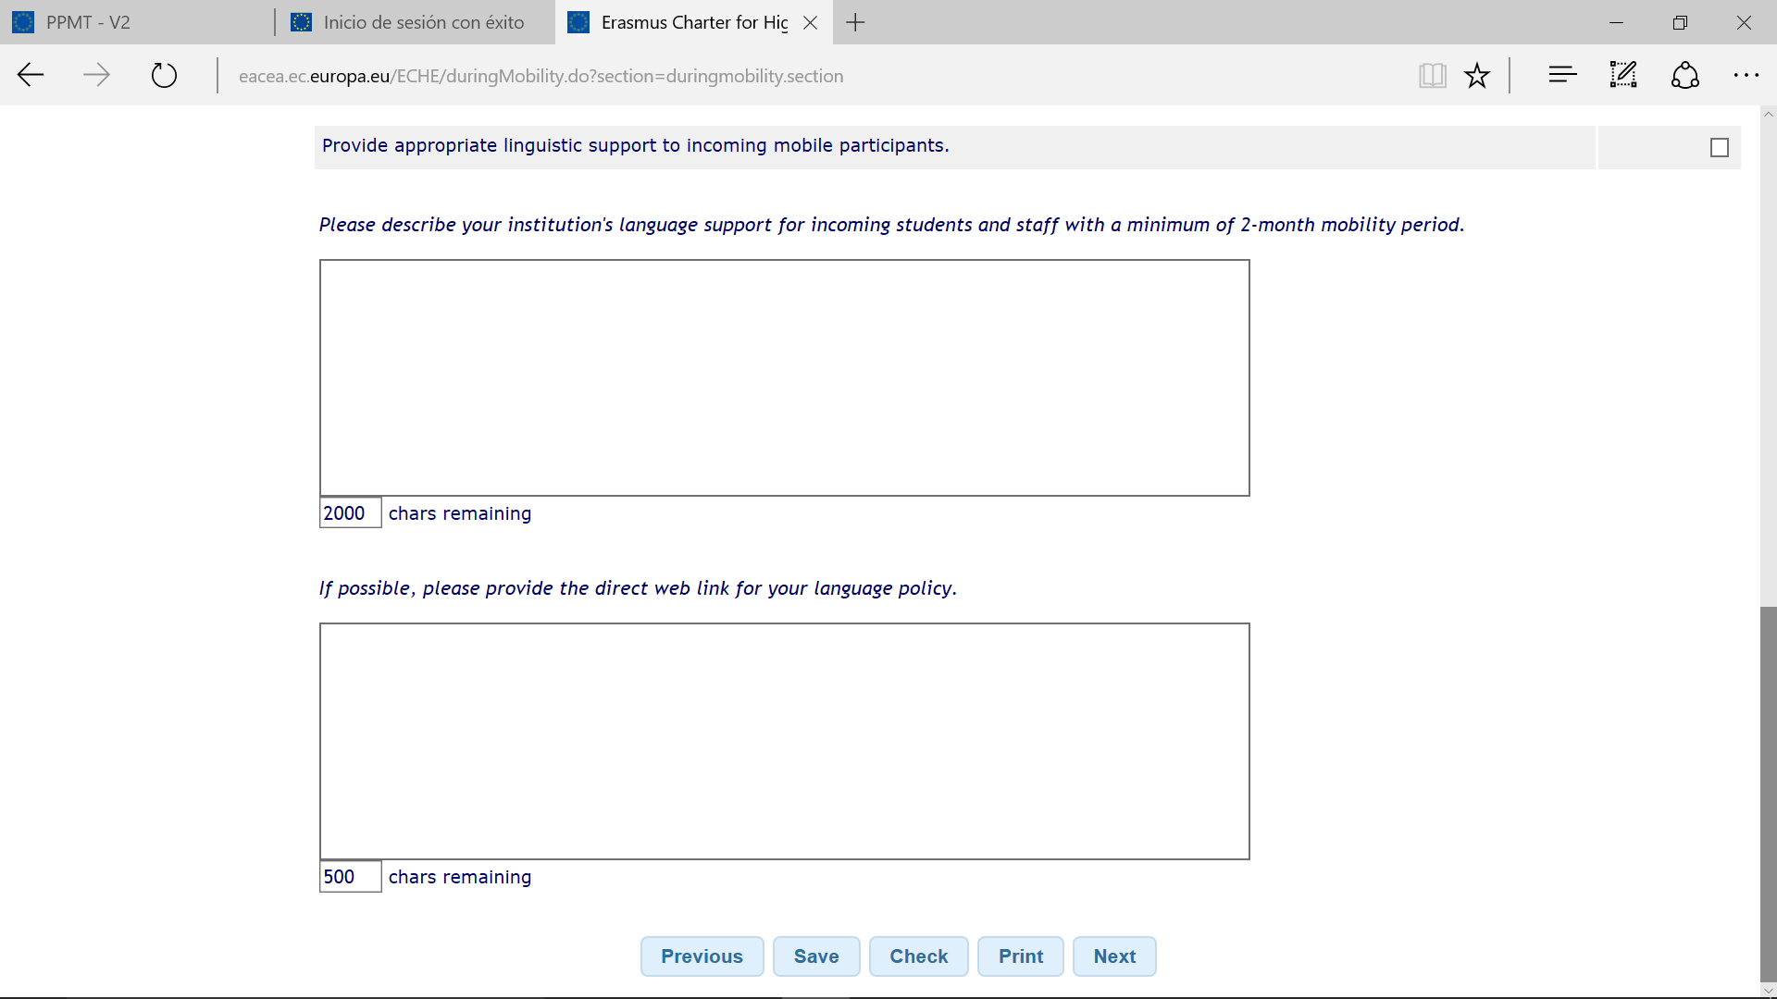

Slide 29
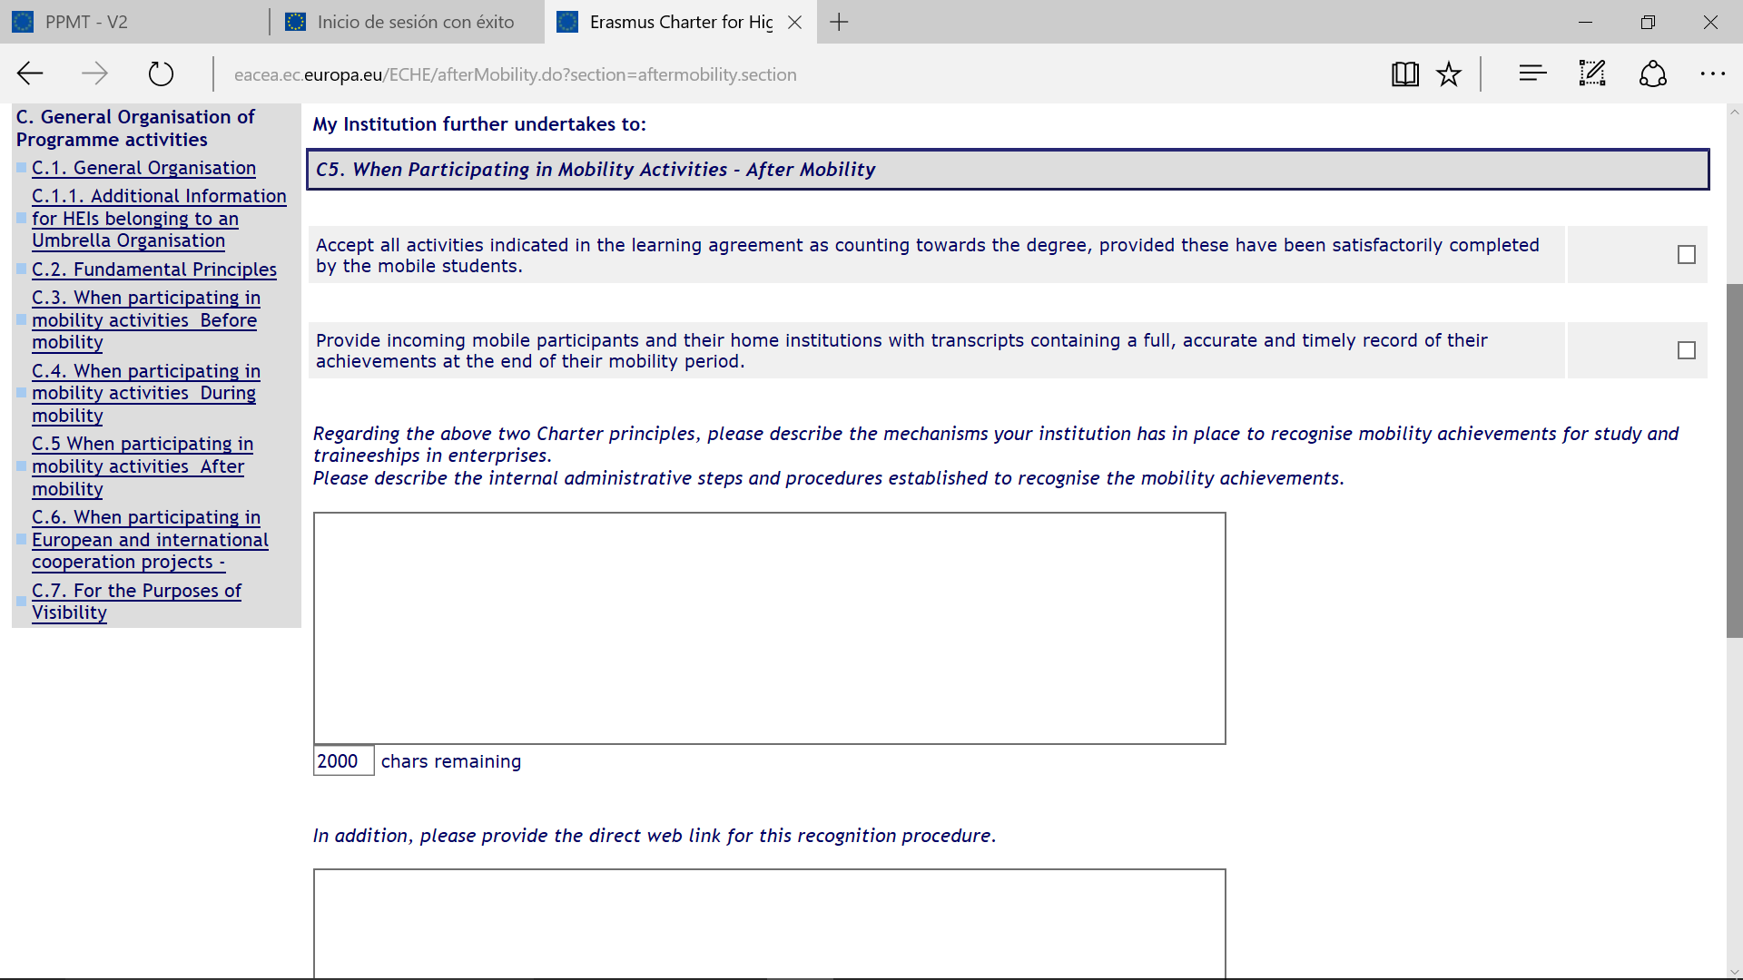

Slide 30
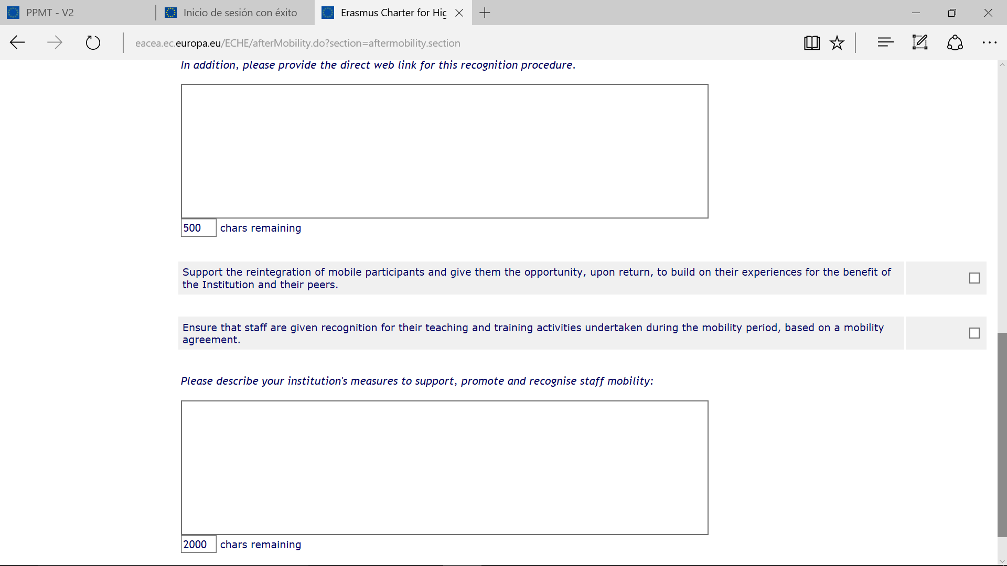

Slide 31
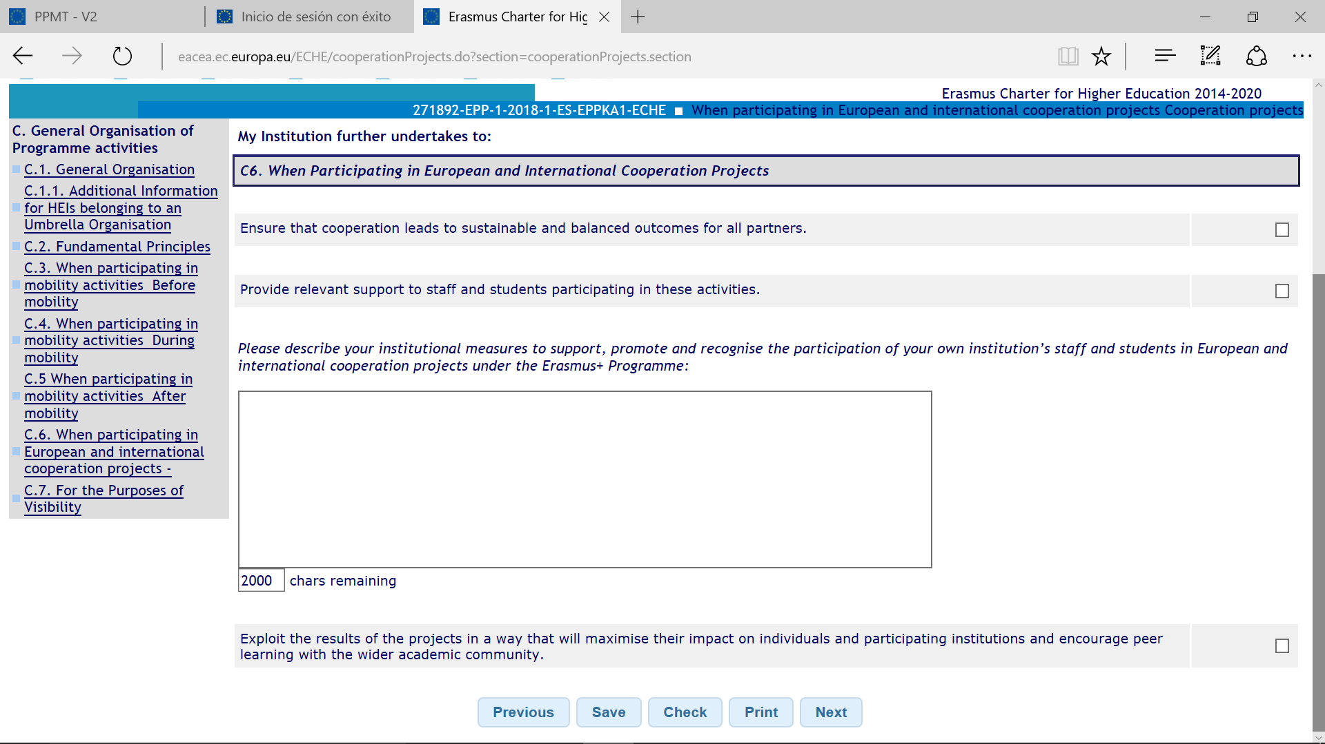

Slide 32
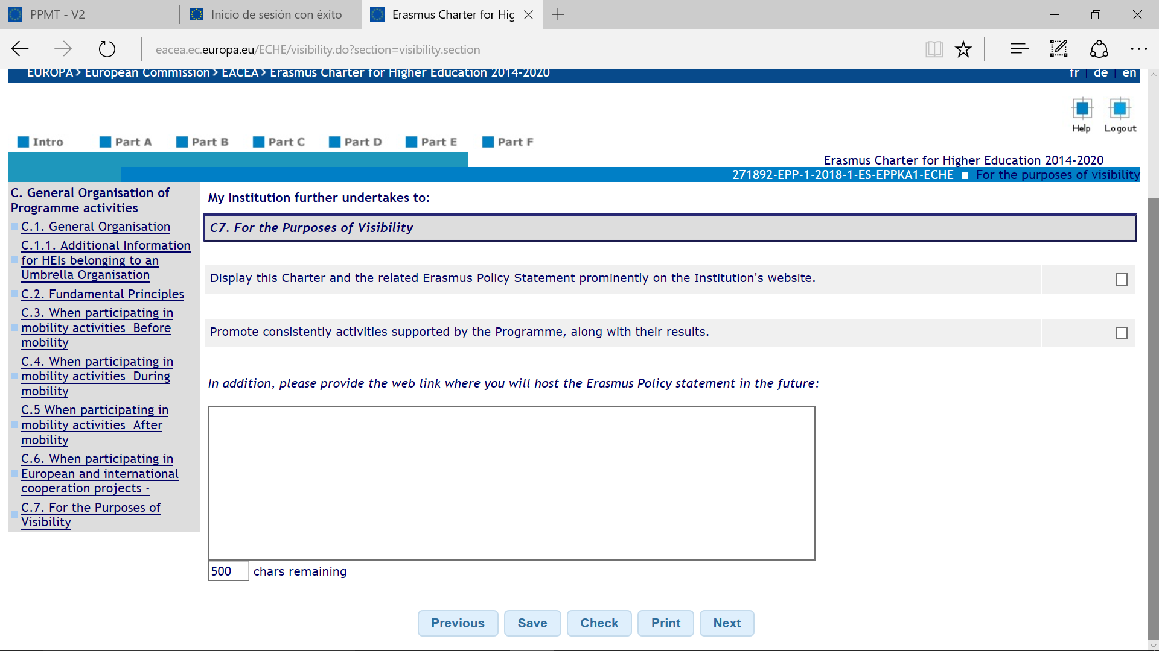

Slide 33
Servicio Español para la Internacionalización de la Educación
ERASMUS+: EDUCACIÓN SUPERIOR
PARTE D: DECLARACIÓN DE POLÍTICA ERASMUS
ESTRATEGIA GENERAL (1)
La Institución debe demostrar que conoce las posibles acciones financiadas por el programa (ver siguientes diapositivas) y destacar sus prioridades.
No es necesario que una institución participe en todas las acciones del Programa (ver siguientes diapositivas), sino que debe participar en aquellas que respondan de forma realista a su estrategia.
La Declaración de Política Erasmus tiene que publicarse en la web de la institución en el plazo de un mes a partir de la concesión de la ECHE por la Comisión Europea.
En el caso de que la institución decida actualizar su Declaración de Política Erasmus durante el desarrollo del Programa, tendrá que informar a la Agencia Nacional (Unidad de Educación Superior – SEPIE)

Slide 34
Servicio Español para la Internacionalización de la Educación
ERASMUS+: EDUCACIÓN SUPERIOR
PARTE D: DECLARACIÓN DE POLÍTICA ERASMUS ESTRATEGIA GENERAL (1)
En el marco del Programa, se podrán financiar los siguientes tipos
de movilidad individual:
Movilidad de estudiantes de Ciclo Corto (Formación Profesional de Grado Superior, Enseñanzas Artísticas Profesionales de Grado Superior y Enseñanzas Deportivas de Grado Superior), Enseñanzas Artísticas Superiores y Enseñanzas Universitarias de Grado, Máster y Doctorado entre los países del programa (para estudios y para prácticas), y hacia y desde los países asociados (solo para estudios).

Slide 35
Servicio Español para la Internacionalización de la Educación
ERASMUS+: EDUCACIÓN SUPERIOR
PARTE D: DECLARACIÓN DE POLÍTICA ERASMUS ESTRATEGIA GENERAL (2)
Movilidad de personal de instituciones de educación superior (personal docente y no docente) hacia instituciones de educación superior u otras organizaciones de los países del programa y asociados, para impartir docencia y/o para recibir formación. El personal de las empresas también puede participar para impartir cursos de formación o talleres en instituciones de educación superior.
Títulos conjuntos de Máster Erasmus Mundus, dobles o múltiples impartidos por consorcios de instituciones de educación superior de países del programa (con posible implicación de instituciones de países asociados) para fomentar la movilidad de estudiantes y atraer a los mejores estudiantes de todo el mundo a Europa.

Slide 36
Servicio Español para la Internacionalización de la Educación
ERASMUS+: EDUCACIÓN SUPERIOR
PARTE D: DECLARACIÓN DE POLÍTICA ERASMUS ESTRATEGIA GENERAL (3)
En el marco del Programa, se podrán financiar los siguientes tipos de proyectos de cooperación internacional (dentro y fuera de la UE):
Asociaciones estratégicas para fomentar la cooperación intensa, estructurada y a largo plazo entre instituciones de educación superior con socios clave (por
ejemplo, empresas, especialmente las
PYMEs
y otras
locales/regionales, autoridades educativas
instituciones de investigación, interlocutores sociales, organizaciones de jóvenes y otras organizaciones relevantes) para contribuir al logro de la objetivos de la Agenda para la modernización de los sistemas de
Europa
cooperación
Educación Superior en
(http://ec.europa.eu/education/higher-
education/agenda_en.htm) y promover la
transversal con otros sectores educativos.

Slide 37
Servicio Español para la Internacionalización de la Educación
ERASMUS+: EDUCACIÓN SUPERIOR
PARTE D: DECLARACIÓN DE POLÍTICA ERASMUS ESTRATEGIA GENERAL (4)
Alianzas para el conocimiento entre instituciones de enseñanza superior y empresas para promover la creatividad, la innovación y el espíritu emprendedor, ofreciendo oportunidades relevantes de aprendizaje.
Cooperación internacional y proyectos de creación de capacidades entre instituciones de educación superior de los países del programa y los países asociados con el objetivo de apoyar la modernización y la internacionalización de la educación superior en los países asociados.

Slide 38
Servicio Español para la Internacionalización de la Educación
ERASMUS+: EDUCACIÓN SUPERIOR
PARTE D: DECLARACIÓN DE POLÍTICA ERASMUS
ESTRATEGIA GENERAL (5)
Se ha de responder a todas las cuestiones
Hay que tener en cuenta que la estrategia a seguir será a largo plazo, es decir, durante todo el periodo de validez de la Carta (hasta 2020)
En este apartado, es imprescindible leer con detenimiento el documento orientativo “Annotated Guidelines”
Describir y marcar ( ) todas las preguntas
Cumplimentar teniendo en cuenta el máximo de caracteres permitido

Slide 39
PARTE D
Sección D. La “Erasmus Policy Statement” establece la estrategia de
modernización e internacionalización de la institución solicitante. La organización
solicitante deberá:
• Describir el grupo objetivo al que se dirigen los proyectos de movilidad y el ámbito
geográfico de las organizaciones de acogida, abierto también a los terceros países
fuera de Europa.
• Tipos de movilidades que pueden ser financiadas:
◦ Movilidad de estudiantes para la obtención de créditos para ciclos cortos de
educación superior (Ciclos Formativos de Grado Superior Short Cycle) ,
grados Universitarios, estudios de máster y doctorados entre países europeos
y entre países no participantes del programa, tanto para estudios o prácticas
en empresas.
◦ Personal docente y no docente directamente relacionado con la Educación
Superior entre los países dentro y fuera del programa para recibir o impartir
formación o prácticas. El personal de las empresas puede ser también tenido
en cuenta siempre que realice actividades de formación o talleres dirigidos a
la educación superior.
◦ “Joint master degrees” dentro de Consorcios.

Slide 40
PARTE D
Describir, si procede, los proyectos de innovación y ejemplos de buenas prácticas
◦ Asociaciones estratégicas con agentes sociales
◦ Alianzas del conocimiento
◦ Cooperación Internacional con terceros países
• Describir el impacto que se espera con referencia a la modernización e
internacionalización de la institución de educación superior solicitante.
◦ El solicitante debe demostrar su conocimiento sobre las diferentes acciones
del programa que están sujetas a financiación y justificar las prioridades de su
institución sobre la que va a desarrollar de entre todas las posibles.
◦ La “Erasmus Policy Statement” tiene que ser publicada en la pagina web del
centro en el plazo de un mes desde la concesión de la carta ECHE tanto en
español como en inglés. En el caso que la institución desee actualizar los
contenidos expresados en la Carta, se tendrá que informar a la Agencia
Nacional de su país (SEPIE).

Slide 41
PARTE D
Aspectos que deberán ser plasmados en le EPS:
◦ Respetar escrupulosamente los principios de no-discriminación establecidos
por el Programa Erasmus+ y garantizar la equidad en los procedimientos de
selección y la igualdad de oportunidades para todos los interesados con
independencia de su procedencia, género, etc.
◦ La institución tendrá que organizar un procedimiento de selección de los
participantes, ya sean estudiantes o personal docente y no docente para la
adjudicación de las becas que sea público, justo, transparente, coherente y
documentado según lo establecido en el contrato que habrá de firmar con las
Agencias Nacionales. La organización deberá reglamentar medidas de
selección de acuerdo con el Artículo 21 de la Carta de los Derechos
Fundamentales de la Unión Europea.
http://www.europarl.europa.eu/charter/pdf
Para garantizar la participación de todo el alumnado con independencia de su
condición, genero, etc, el centro tendrá que desarrollar medidas de apoyoespecíficas para cada sector. Las políticas de no discriminación de cada
centro deben hacerse públicas en la EPS.

Slide 42
PARTE D
Asegurar el reconocimiento oficial de las actividades completadas
satisfactoriamente para las movilidades de estudiantes, personal docente y no
docente y estudiantes para prácticas dentro del sistema de tranferencia de
Créditos ECTS (European Credit Transfer System) o sistema compatible. La
realización de estas experiencias deberán ser explícitas en las acreditaciones
oficiales de las titulaciones y a través de los Suplementos a los títulos o similares.
• El sistema básico de créditos ECTS se establece en 60 créditos que van asociados
al curriculo, 22 de ellos para el módulo de FCT. Los ítem siguientes son
imprescindibles para preparar las movilidades atendiendo a los créditos ECTS
correspondientes:
◦ Actualización del Catálogo del título y el decreto en BOJA o BOE., haciendo
referencia a los créditos ECTS correspondientes en la web de la institución
◦ Firma de los acuerdos de aprendizaje o prácticas firmados por la organización
de envío y de acogida antes de dar comienzo a la actividad.
◦ Informe de evaluación y de créditos obtenidos o en el caso de prácticas, el
certificado correspondiente haciendo mención de las actividades realizadas
◦ http://ec.europa.eu/education/lifelong-learning-policy/doc/ects/guide
• La institución debe proporcionar el suplemento al título correspondiente:
◦ http://ec.europa.eu/education/lifelong-learning-policy/doc/ds/ds_en
• En ninguna circunstancia los participantes en el proceso deberán asumir ningún
cargo económico de inscripción.

Slide 43
PARTE D
Las experiencias de movilidad ayudan a los individuos a mejorar sus destrezas profesionales, sociales,
intelectuales y mejorar el acceso al mundo laboral. La movilidad se puede considerar como la piedra
angular de la internacionalización y modernización de la educación y la herramienta más potente del
desarrollo en el área de la Educación Superior en Europa. Para conseguir el éxito de los resultados desde
el punto de vista de la sostenibilidad en la gestión de los recursos es necesario la programación detallada
de las actividades antes, durante y una vez finalizada la experiencia de la experiencia.

Slide 44
PARTE D
ANTES DE LA REALIZACIÓN DE LAS MOVILIDADES:
• Publicación de los planes y detalles de la planificación de las movilidades.
• Preparar los acuerdos interinstitucionales con la organización de acogida y el programa
pormenorizado de formación.
• Asegurar que los candidatos están bien preparados para realizar la experiencia y han conseguido
el nivel de idioma requerido para la movilidad. La organización de envío tiene que garantizar que
se han proporcionado los medios necesarios para conseguir el nivel lingüístico adecuado.
• Asegurar que la movilidad se basa en un programa formativo o de prácticas detallado e
individualizado. Estos acuerdos tienen que ser firmados por la organización de envío/ empresas
antes de que den comienzo las prácticas.
◦ Movilidad de estudiantes para estudios: la organización de envío tendrá que nombrar a un
miembro del claustro como tutor que garantizará que el desarrollo de la estancia concuerde
con lo expuesto en el acuerdo de aprendizaje.
◦ Movilidad para prácticas: las tareas especificas a realizar deberán ser detalladas
específicamente en los acuerdos y ser supervisados por el tutor designado para este cometido
• Se deberá dar información al estudiante sobre la obtención de visados y asesoramientos sobre los
los seguros obligatorios.
• Para la recepción de estudiantes se deberá facilitar información sobre posibilidades de
alojamiento en la zona.

Slide 45
PARTE D
DURANTE LA MOVILIDAD
• Asegurar las mismas condiciones para los estudiantes de acogida como para los alumnos
propios.
• Integrar a los estudiantes en la vida diaria de la institución o empresa y favorecer la inserción
cultural y social del alumnado de acogida.
• Proporcionar tutorizaciones específicas para estos estudiantes.
• Proporcionar apoyo lingüístico en la institución de acogida.
UNA VEZ FINALIZADA LA ESTANCIA
• Comprobar que toda la información expresada en el acuerdo de prácticas ha sido desarrollada
según lo expuesto.
• Proporcionar un dossier detallado a manera de diario de lo acontecido durante la experiencia de
movilidad para poder ser utilizado como herramienta de evaluación.
• Garantizar el reingreso del estudiante a su organización de envío.
• Asegurar el reconocimiento completo de la experiencia realizada para el personal docente y no
docente.
VISIBILIDAD Y DISEMINACIÓN
• Difundir el texto completo del proyecto de Carta ECHE aprobado por la EACEA en la página web
de la institución.
• Desarrollar actividades acordes con lo expresado en los principios de la Carta ECHE.

Slide 46
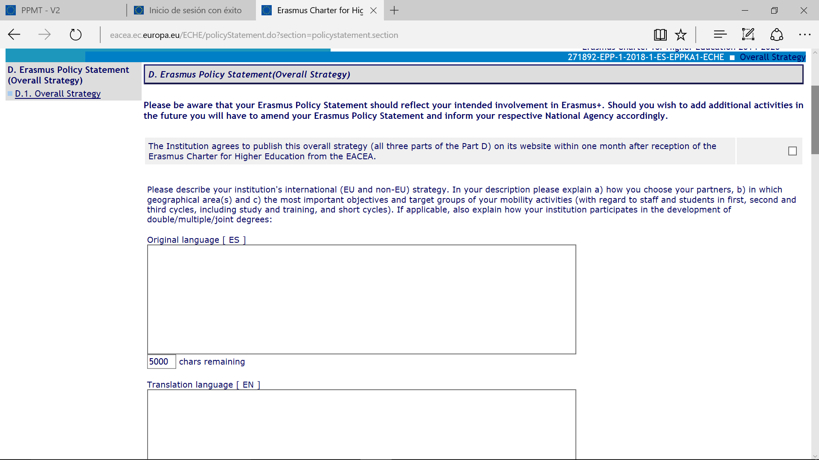

Slide 47
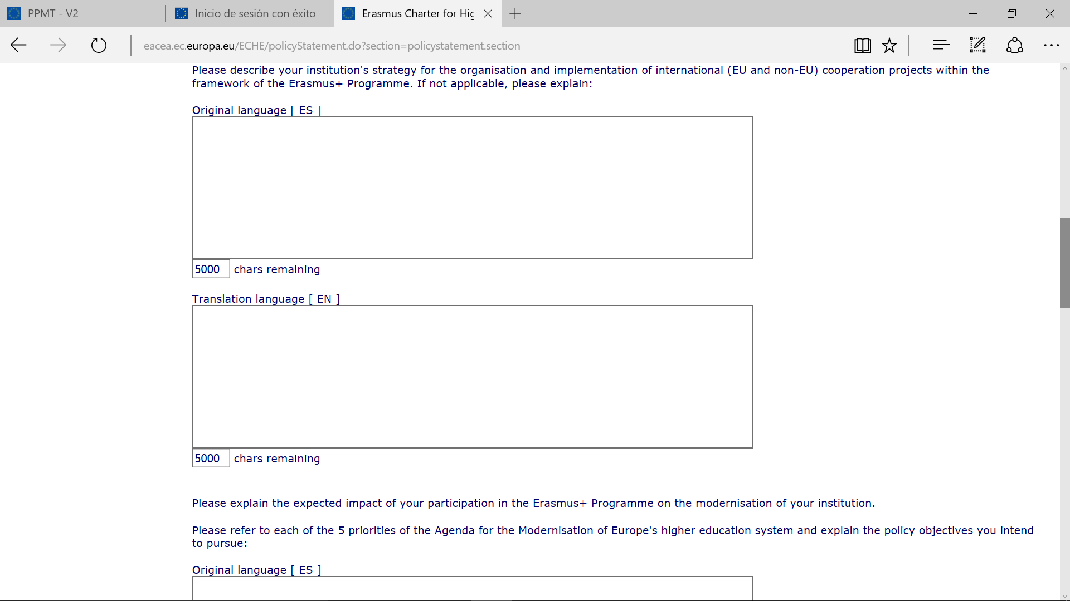

Slide 48
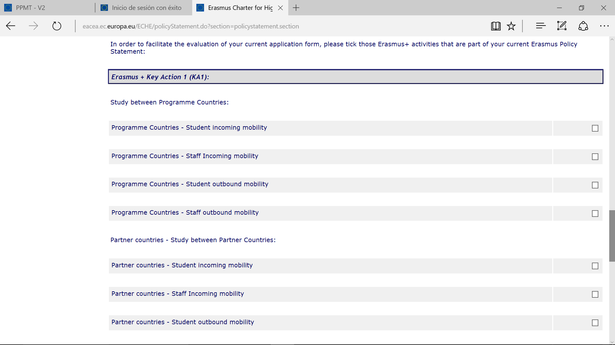

Slide 49
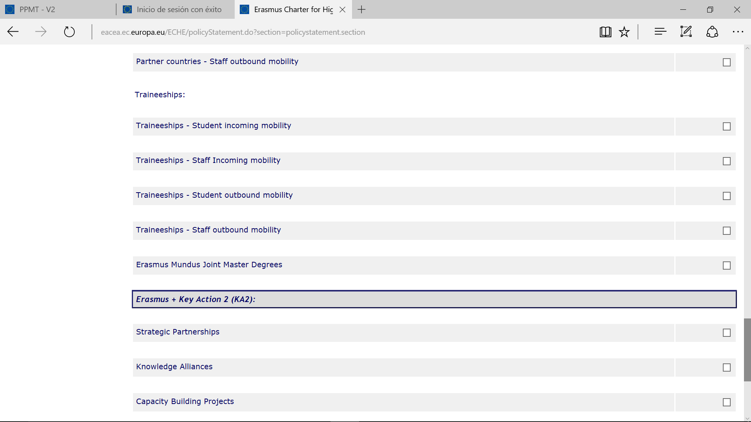

Slide 50
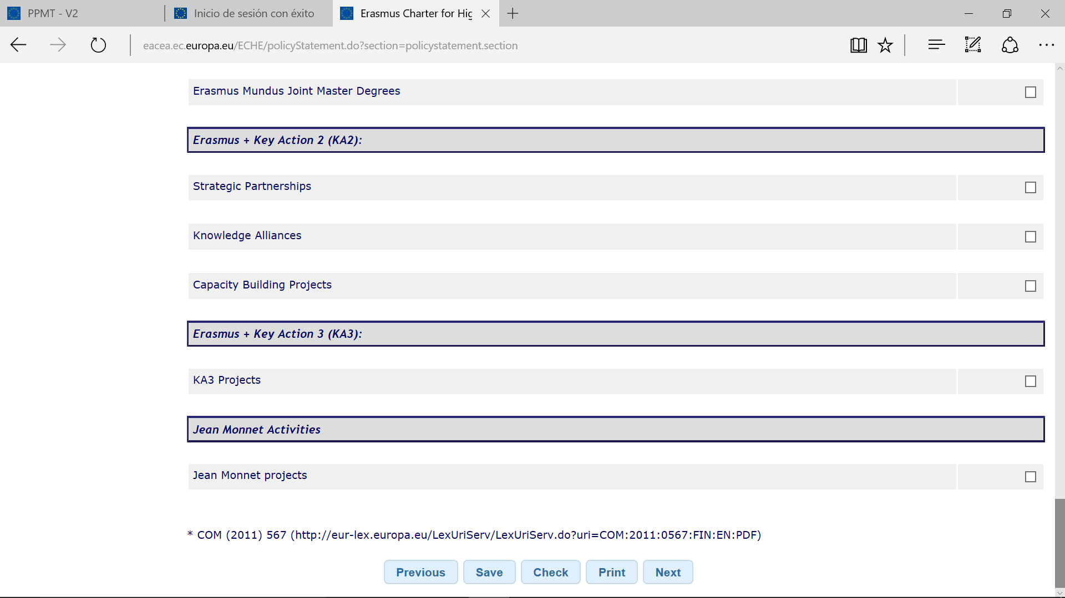

Slide 51
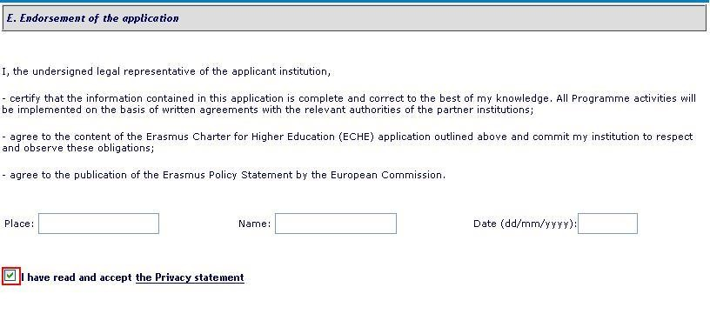
Servicio Español para la Internacionalización de la Educación
ERASMUS+: EDUCACIÓN SUPERIOR
PARTE E: FIRMA DE LA SOLICITUD
Se ha de indicar el lugar de la firma, el nombre del
representante legal y la fecha
Luego se ha de imprimir (solo esta página), firmar, sellar, escanear y adjuntar a la solicitud que se enviará en línea.

Slide 52
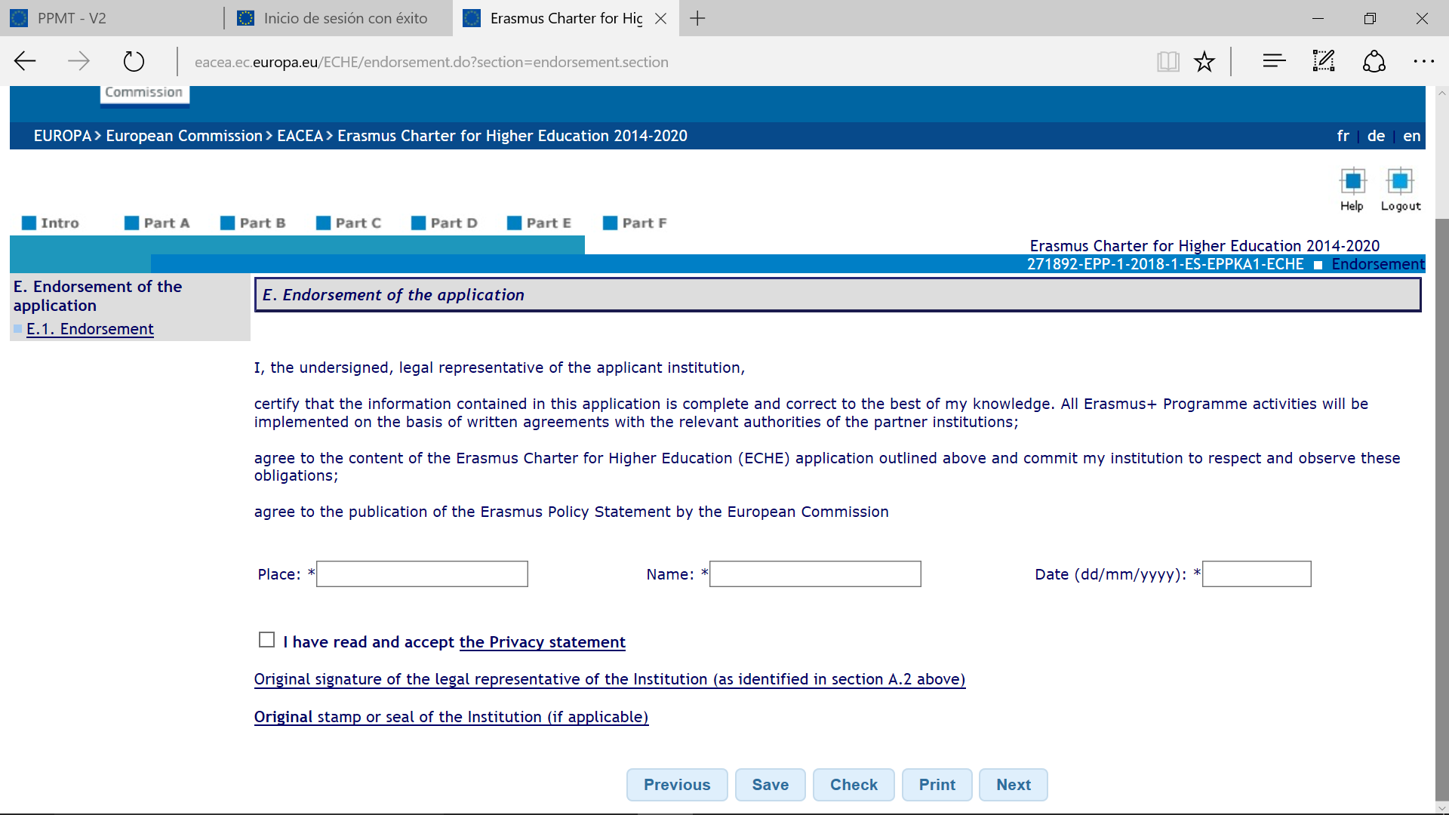

Slide 53
Servicio Español para la Internacionalización de la Educación
ERASMUS+: EDUCACIÓN SUPERIOR
PARTE F: ANEXO ADJUNTO A LA SOLICITUD
Nota aclaratoria: En el anterior apartado E “Endorsement of the application”, al pulsar el botón “Print” en la parte inferior de la pantalla, cabe la posibilidad, dependiendo de la configuración del navegador, de que aparezca un mensaje en la parte superior de la pantalla indicando la restricción para la apertura de ventanas emergentes, en cuyo caso, se deberá elegir la opción “permitir permanentemente ventanas emergentes”. Si la ventana emergente aparece en blanco, pulsar F5, o comprobar que se dispone de una versión actualizada de Adobe Acrobat Reader (http://get.adobe.com/es/reader/).
Se deberá guardar el documento PDF generado al pulsar el botón “Print” en el equipo del usuario.
Se deberá adjuntar el apartado F “Annex to be attached to the application form and submission” pulsando la opción “Examinar” y finalmente pulsar “Submit”.

Slide 54
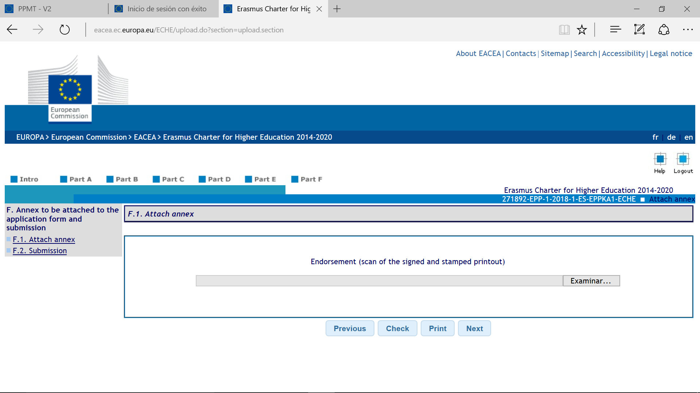

Slide 55
Servicio Español para la Internacionalización de la Educación
ERASMUS+: EDUCACIÓN SUPERIOR
PROCEDIMIENTO DE ENVÍO
La solicitud se enviará únicamente a través de la aplicación en
línea que proporciona la Agencia Ejecutiva.
No se debe enviar ninguna copia impresa, ni a la Agencia
Ejecutiva ni al SEPIE.
Acuse de recibo:
Se enviará un “acuse de recibo electrónico” al correo electrónico del representante legal de la Institución.

Slide 56
A TENER EN CUENTA
Servicio Español para la Internacionalización de la Educación
ERASMUS+: EDUCACIÓN SUPERIOR
Envío del formulario de solicitud
▪Una vez enviada, la solicitud no se podrá modificar
  Se debe comprobar que:
    se ha cumplimentado el formulario en su totalidad
    se ha adjuntado el archivo que contiene la parte E del mismo escaneada.
La Agencia Ejecutiva remitirá un ACUSE DE RECIBO a la dirección de
correo electrónico del representante legal de la institución, por lo que:
  es muy importante introducirla correctamente en el formulario.
  se recomienda utilizar únicamente una dirección de correo electrónico institucional o funcional del tipo:
evitar el uso de direcciones nombre.apellido@xxxxxxxx.es).
personales
(tipo
rector@nombreuniversidad.es
director@nombrecentro.es
▪

